Slide 1
Kardinalregler 2021
Presentatørens navn
Møtetittel
Dato
Sted

Slide 2
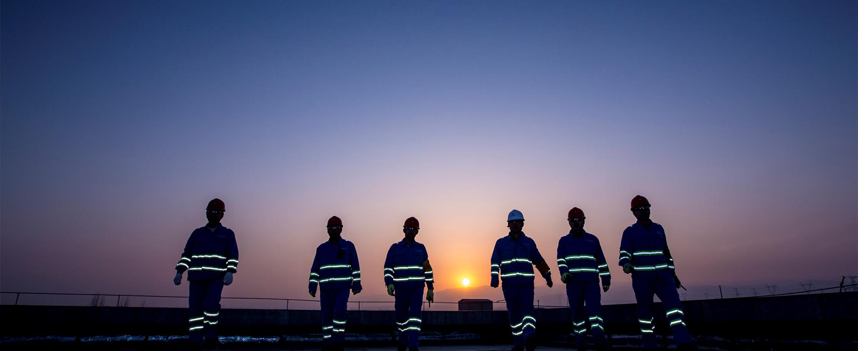



AGENDA
Hvorfor har Harsco utarbeidet disse reglene?
Hva er Harscos kardinalregler?
Hva skjer hvis noen begår brudd på en kardinalregel?

Slide 3
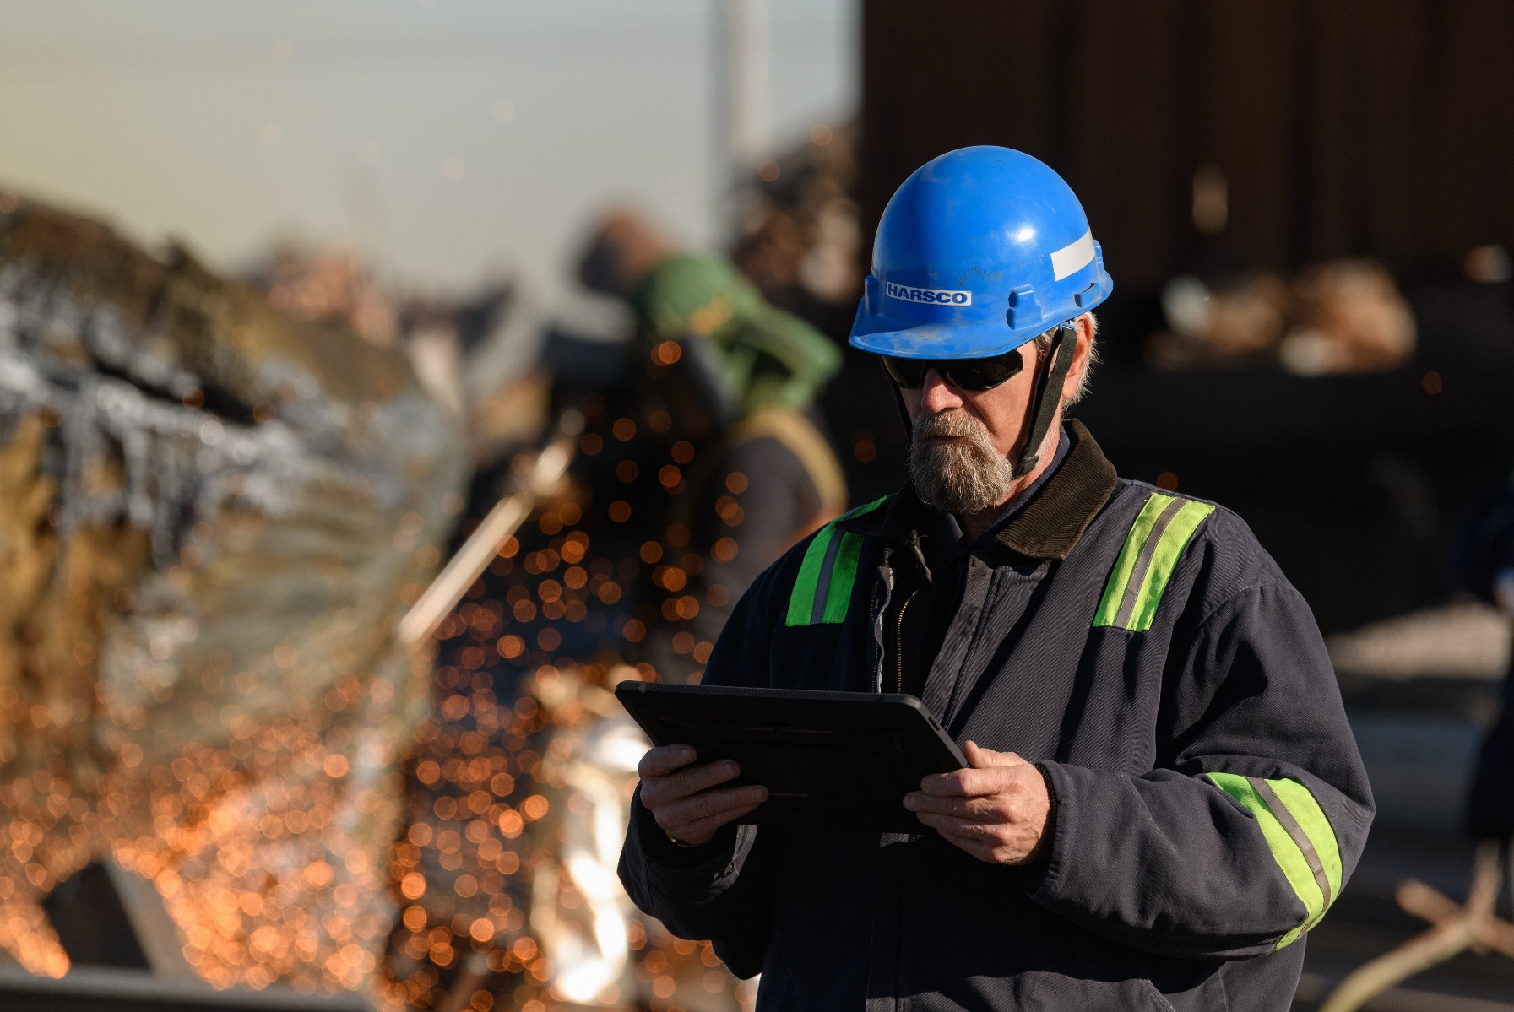



HVORDAN?
HARSCOS KARDINALREGLER BLE UTARBEIDET PÅ GRUNNLAG AV:
01
02
03
Gjennomgang av betydelige risikoer i Harscos virksomhet
Gjennomgang av hendelser med mulig dødelig utgang som har funnet sted i Harsco
Referanse – gjennomgang av tilsvarende regler i bransjen
Disse reglene er ikke nye risikokontroller, de har vært en del av våre prosedyrer og arbeidspraksiser i mange år.

Slide 4
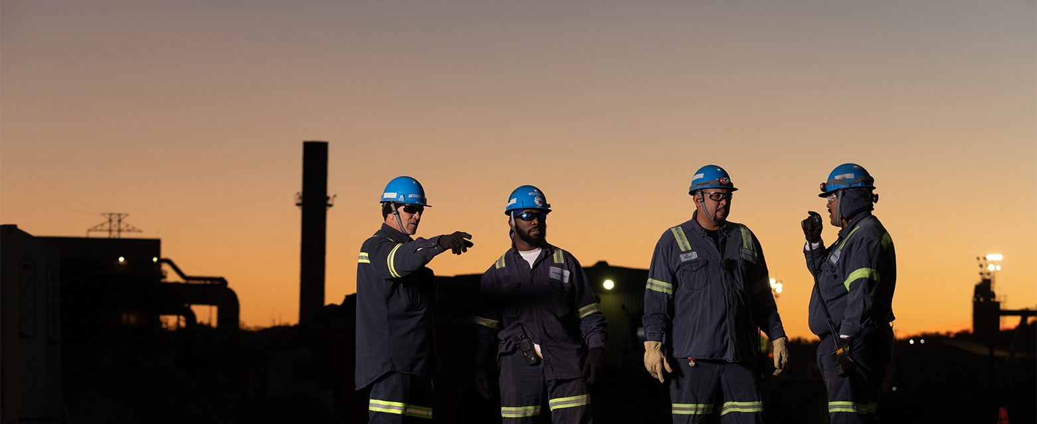
HVA?
Vi har utarbeidet kardinalregler for å bidra til å forhindre risikoer med mulig dødelig utgang i Harsco.
Brukt sammen med kontroller for risikohåndtering vil de resultere i den sikreste måten å utføre våre aktiviteter på.
Reglene er risikokontroller som gjelder for alle ansatte, underleverandører, utleiepersonale og besøkende, og de er også personlig ansvarlig for å følge dem.

Slide 5
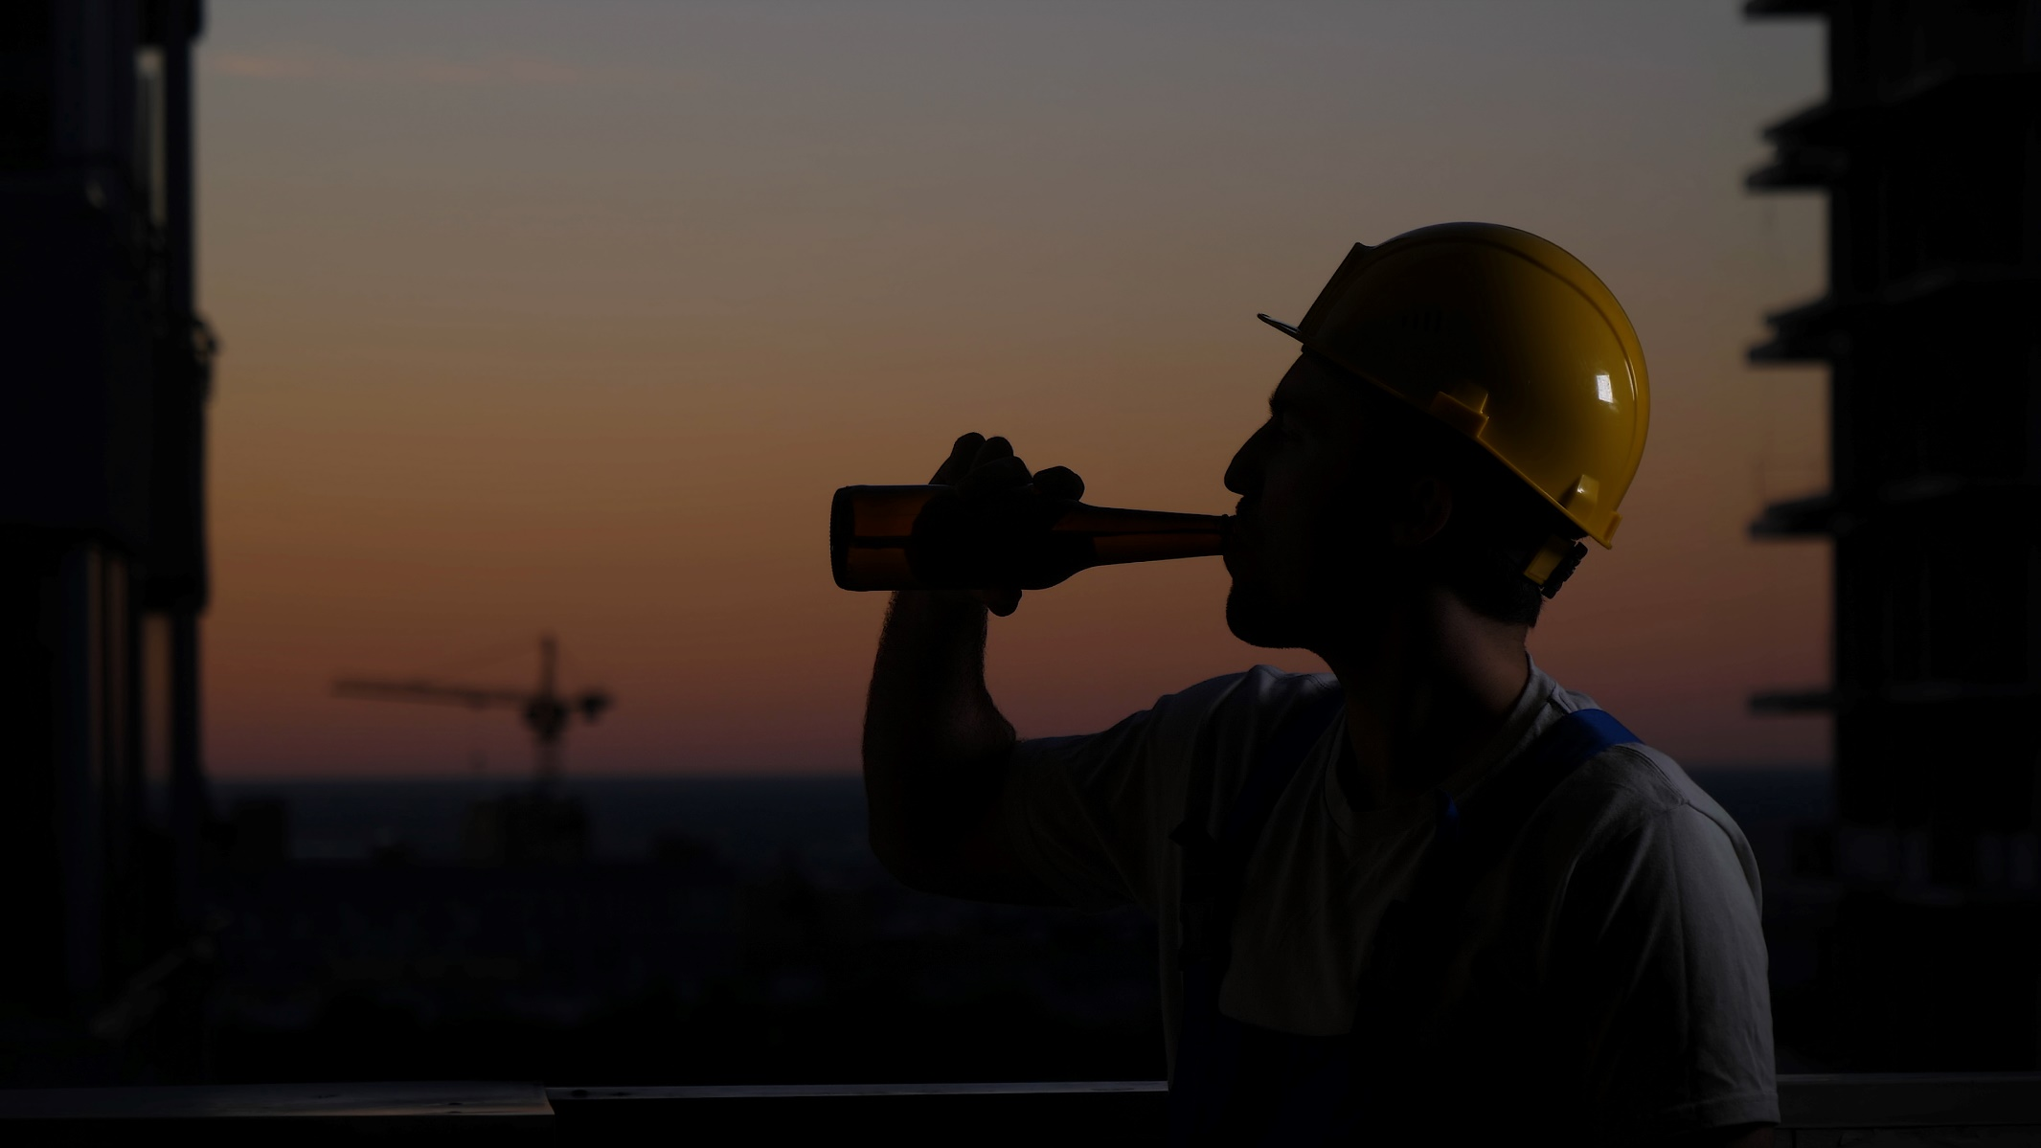
REGLENE
  1
Alkohol og andre rusmidler
Arbeidsfør
Jeg møter ALLTID på jobb i arbeidsfør tilstand og UTEN å være påvirket av alkohol eller andre rusmidler.
Merknader:
Personer som er påvirket av alkohol eller andre rusmidler, skal ikke gis adgang til noen av Harscos anlegg.
Effekten av alkohol og andre rusmidler kan redusere evnen til å utføre arbeidet på en sikker måte.
Dette gjelder også reseptbelagt medisin. Rådfør deg med legen din om hva som gjelder. Hvis arbeidsinnsatsen din kan bli påvirket, bør du informere Harsco om det.

Slide 6
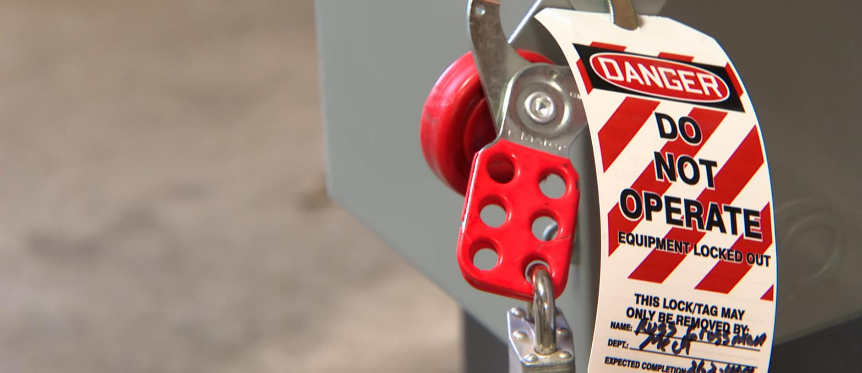

REGLENE
  2
Utkobling, låsing og merking
Jeg følger ALLTID gjeldende rutiner for utkobling, låsing og merking når det er aktuelt.
Merknader:
Elektrisitet, prosesslinjetrykk og -temperatur, mekanisk energi, fjærenergi og hydraulisk trykk er vanlige farer som finnes i vår virksomhet.
Sørg for at du har fått opplæring i og er sertifisert til å utføre aktiviteter som involverer energi og at du har de rette ressursene for å overholde prosedyren.

Slide 7
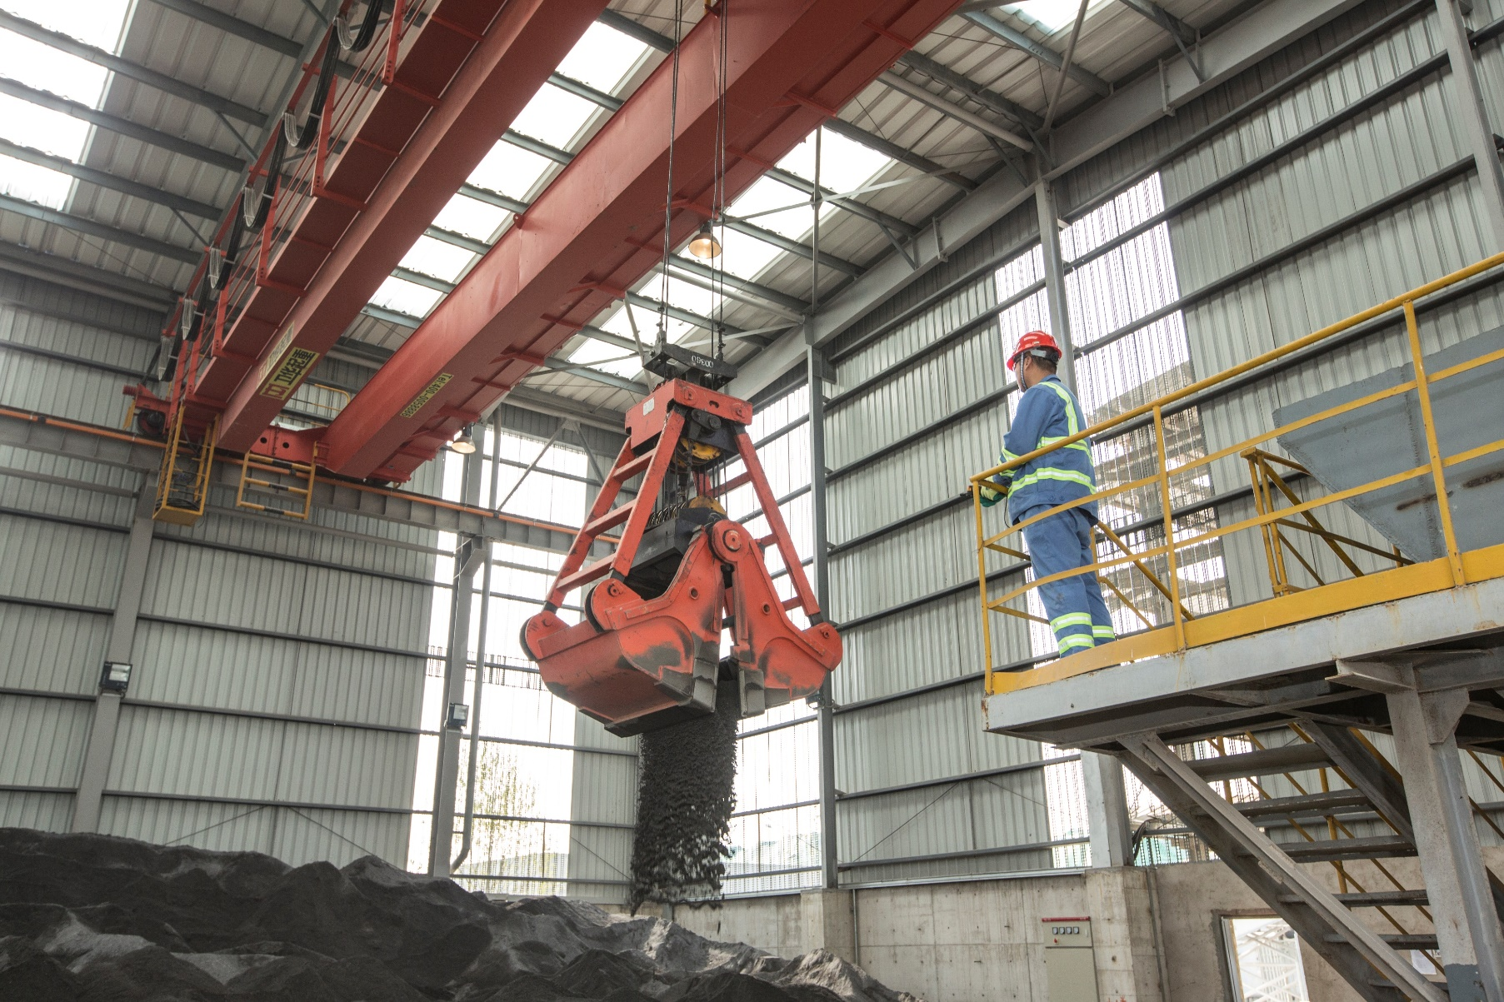

REGLENE
  3
Sikkerhetsutstyr
Jeg kontrollerer ALLTID at sikkerhetsutstyr ikke er forbi- eller utkoblet.
Merknader:
Sikkerhetsutstyr finnes for å beskytte deg og andre.
Ingen har myndighet til å forbi- eller utkoble sikkerhetsutstyr uten grundig risikovurdering og tillatelse fra ledelsen.

Slide 8
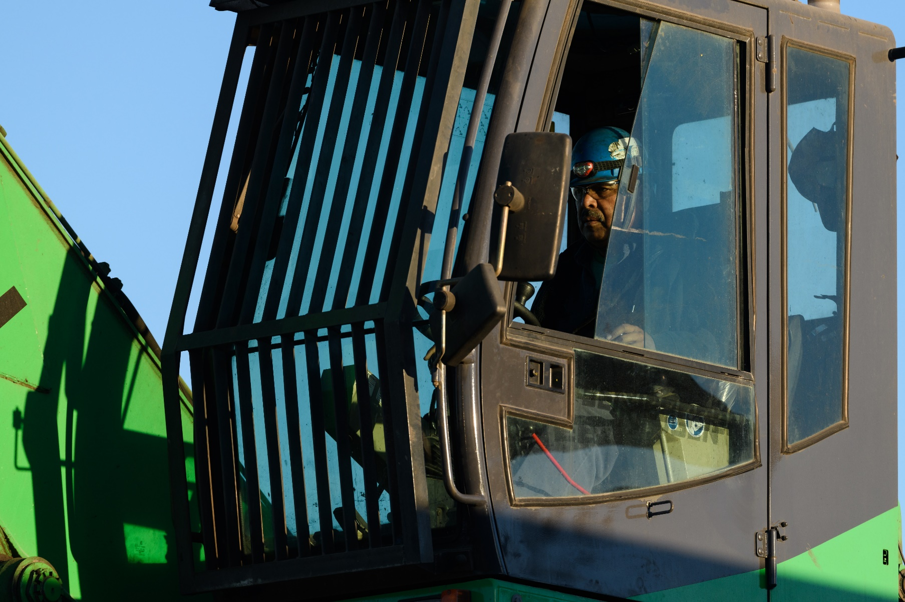

REGLENE
  4
Utstyr
Jeg kommer BARE til å bruke utstyr som jeg har fått opplæring i og har tillatelse til å bruke.
Merknader:
Du bør aldri betjene utstyr som du ikke har fått opplæring i å bruke.
Du har rett til å nekte å betjene utstyr som du ikke har fått opplæring i å bruke.
Hvis du har fått opplæring, men føler at du trenger en oppfriskning, bør du be om det.

Slide 9
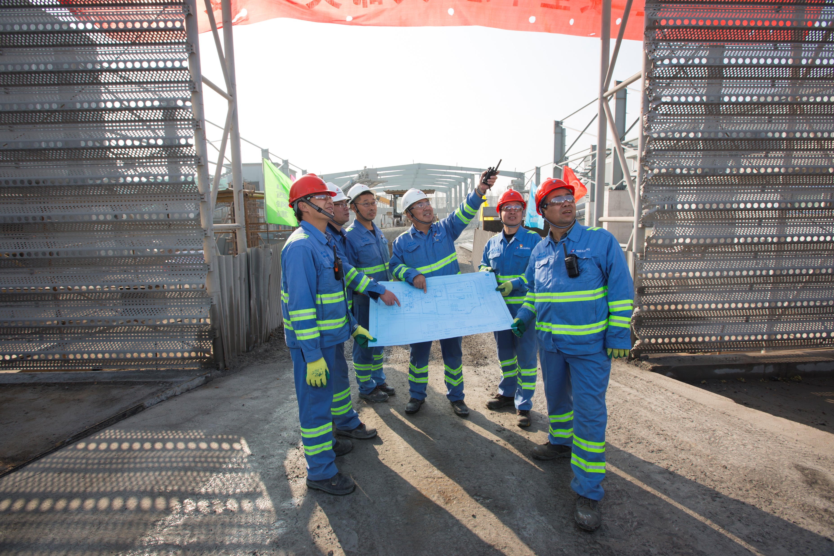

REGLENE
  5
Driftsprosedyrer
Jeg kommer ALLTID til å respektere arbeidsinstruksen for den oppgaven jeg utfører og jeg kommer til å stoppe personer som arbeider på en usikker måte.
Merknader:
Alle rutineaktiviteter må ha en oppdatert prosedyre og risikovurdering.
Jeg må ha fått opplæring og være kvalifisert til å utføre oppgaven.
Ikke-rutine aktiviteter må ha en risikovurdering.

Slide 10
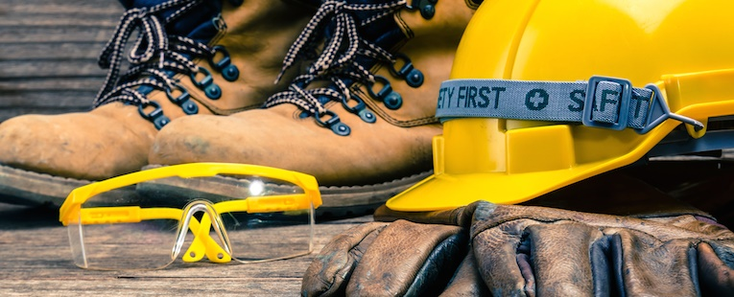

REGLENE
  6
Personlig verneutstyr
Jeg kommer ALLTID til å bruke rett personlig verneutstyr for den oppgaven jeg skal utføre.
Merknader:
Du har ansvar for å ha tilgjengelig og bruke alt personlig verneutstyr som kreves for de oppgavene du utfører.
Hvis det påkrevde verneutstyret ikke er tilgjengelig, har du rett til å nekte å utføre oppgaven.
Hvis verneutstyret er skadet, lever det inn og be om nytt.

Slide 11
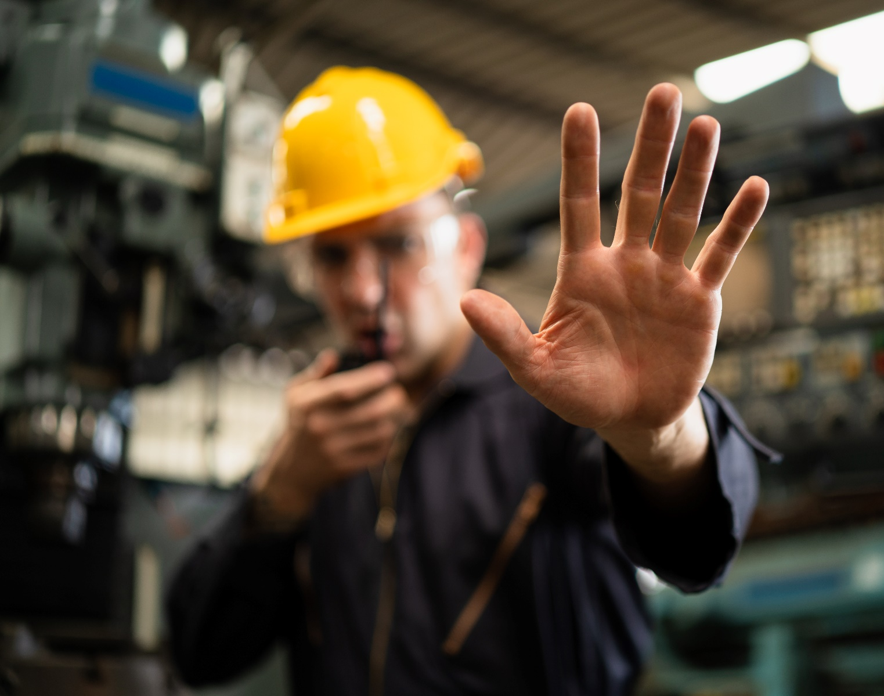

REGLENE
  7
Rapport for uønskede hendelser
Jeg kommer UMIDDELBART til å rapportere alle uønskede hendelser som jeg blir vitne til og samarbeide fullt ut i utredningsarbeidet.
Merknader:
Alle nesten-ulykker, materielle skader og personskader må umiddelbart rapporteres til ledelsen på det Harsco-anlegget der du arbeider.
Alle uønskede hendelser må undersøkes slik at man kan definere og implementere forebyggende tiltak, og dessuten må denne informasjonen deles i hele organisasjonen.

Slide 12

REGLENE
  8
”Tre kontaktpunkter”
Jeg kommer ALLTID til å bruke tre kontaktpunkter når jeg går inn og ut av maskiner eller arbeider i plattformer, trapper og stiger.
Merknader:
Alle ansatte må overholde regelen om tre kontaktpunkter til enhver tid under montering og demontering av utstyr.
Du må umiddelbart rapportere alle skadde og manglende rekkverk/trinn/trapper til din overordnede og sørge for at det blir ordentlig utbedret.

Slide 13
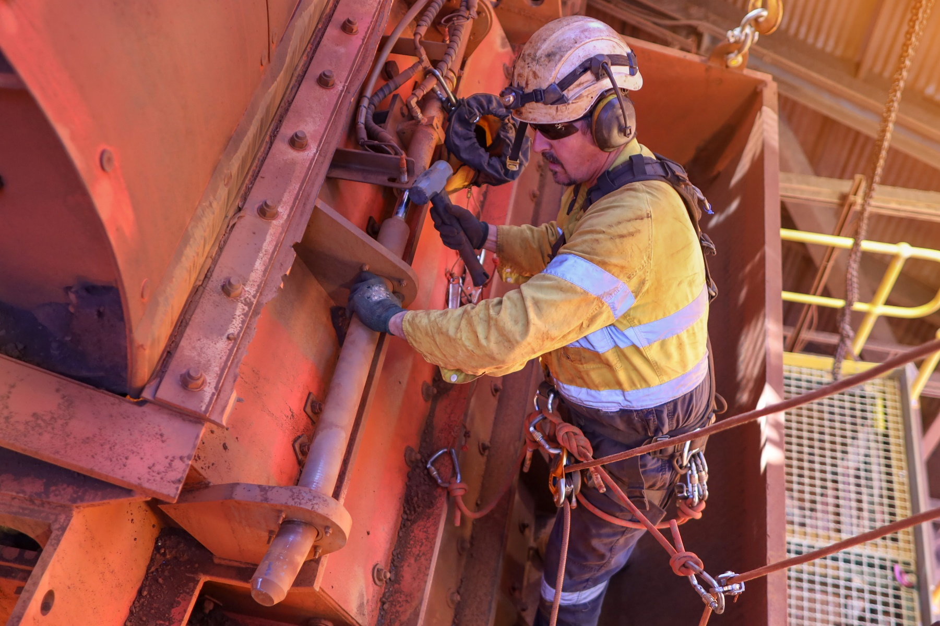

REGLENE
  9
Arbeid i høyden
Jeg kommer ALLTID til å bruke rett utstyr for oppgaven når jeg arbeider i høyden og sørge for at utstyret er kontrollert før jeg bruker det.
Merknader:
Jeg kommer alltid til å følge hierarkiet av kontrollprosesser (eliminering, utskiftning, tekniske kontroller og personlig verneutstyr) for å sikre at jeg har det rette utstyret for oppgaven.
Opplæring i å arbeide i høyden er avgjørende for å forstå alle krav om fallbeskyttelse og spesifikke redningsalternativer som finnes.
Kontroller alltid at utstyret ditt er i god stand før du tar fatt på en oppgave.

Slide 14

REGLENE
  10
Mobiltelefon
Jeg kommer ALDRI til å bruke en telefon når jeg betjener utstyr eller kjører et kjøretøy på arbeidsplassen.
Merknader:
Det er ikke tillatt å bruke en håndholdt telefon når man kjører eller betjener maskineri eller et mobilt anlegg.
Hvis du må ta/motta en samtale, gå til et tilordnet sikkert sted for å gjøre det.

Slide 15

HVA SKJER ETTER ET REGELBRUDD?
  1
  2
  3
Hvis det ser ut som det er begått brudd på en kardinalregel, vil det bli utført en full undersøkelse.
Resultatene vil bli gjennomgått av en lokal overordnet leder, inkludert HR og den juridiske avdelingen.
I gjennomgangen av resultatene fra undersøkelsen vil man anvende en rettferdig prosess for å fastslå passende
disiplinære tiltak.

Slide 16


FORDI JEG BRYR MEG ...
Ved å følge kardinalreglene viser du at du bryr deg om alles sikkerhet.
Du har myndighet til å stoppe arbeidet hvis du føler deg utrygg ved å fortsette med en bestemt oppgave.
Med denne myndigheten er det ditt ansvar å finne en sikker måte å utføre oppgaven på.
Det finnes alltid en sikker måte å gjøre ting på!

